Slide 1
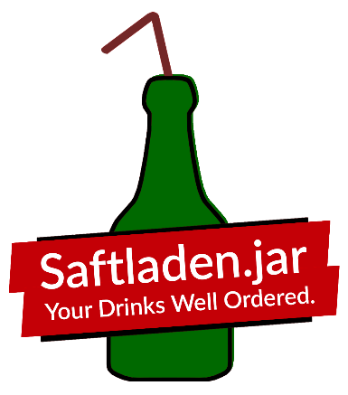
Getränkegroßhandel
Saftladen.jar
AI_WS20_III
Studiengruppe
Jan Bauer (208765)
Simon Hoim (208615)
Sebastian Kirner (200017)
Felix Köhler (208619)
Jonas Kroker (200001)
Cedric Schmitt (200005)
Studierende (Matrikelnummer)
BAFA, DB Systel GmbH, Commerzbank AG, Volksbank, Werkstoffbit
Unternehmen
Herr Jürgen Rolf
Dozent

Slide 2
Aufgabenbeschreibung
Darstellung von Lösungsalternativen
Begründete Auswahl einer Alternative
Beschreibung des Programms
Programmvorführung
Fazit & Ausblick
Quellen

Slide 3
Aufgabenbeschreibung
Jonas Kroker

Slide 4
Aufgabenbeschreibung
Erstellung eines Lagerprogramms mit vordefinierten Sollbestand und Standorten
Eine Klassenhierarchie soll abgebildet werden
Alle Lagerbestände sind zu Programmstart vorhanden
Bei jeder Funktion wird der Lagerbestand aktualisiert
Kästen können je nach Getränkesorte zu anderen Standorten umgebucht werden. Bei nicht vollständigen Kästen erfolgt keine Umbuchung
Lagerbestände können vom Zentrallager komplett oder einzeln aufgefüllt werden
Es können sowohl Flaschen als auch Kästen verkauft werden
Fehlende Kästen können für jeden Standort nachbestellt werden
Eine Detailansicht soll die Informationen Glas, Plastik, Fruchtgehalt und Alkoholgehalt anzeigen
Es gibt keine leeren Kästen
Notes:
Verweis auf Git

Slide 5
Darstellung von Lösungsalternativen
Simon Hoim

Slide 6
Darstellung von Lösungsalternativen
Anpassen der Aufgabenstellung
Vorgegebene Startkapazität des Zentrallagers anpassen
Ermöglicht das Befüllen aller Standorte beim Start des Programmes
Getränkeart | Standort 1 | Standort 2 | Zentrallager
Mineralwasser, still | 100 | 50 | 200
Mineralwasser, mit Kohlensäure | 200 | 100 | 400
Apfelsaft | 100 | 50 | 200
Orangensaft | 200 | 200 | 400
Limonade | 150 | 100 | 300
Bier | 150 | 150 | 200 → 300

Slide 7
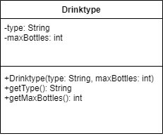
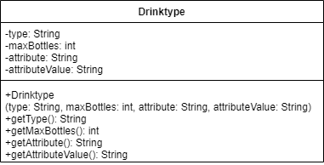
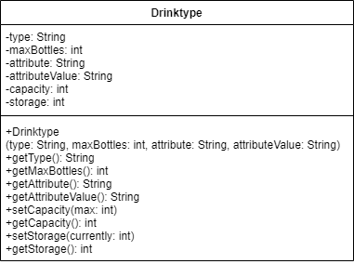
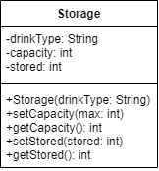
Darstellung von Lösungsalternativen
Klassenstruktur
Alle Getränkesorten als eine Klasse
Extraattribut als Klasse oder String
Lagerbestand und maximale Kapazität in
Getränkesorten Klasse
Lager mit Bestand und Kapazität als eigene Klasse

Slide 8




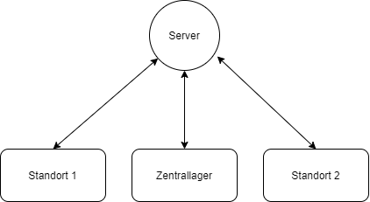
Darstellung von Lösungsalternativen
Verwalten der Daten
Serialisieren und Deserialisierung der Stände
Server-Client-System
Datenbank zur Verwaltung der aktuellen Stände
Location(id, name)
Drink(id, name, bottlesInBox)
DrinkAttribute(id, name, value)
CombinedDrink(id, #attributeId, #drinkId)
Storage(#locationid, #combinedid, capacity, stored)

Slide 9
Darstellung von Lösungsalternativen
Visualisierung
Konsole zum visualisieren
Browser basierte Visualisierung
Standort1:Apfelsaft 200
Orangensaft 150
Bier 100
Wasser 200
:>verkaufe Wasser 20
www.drinkmanager.com/manage?standort=1
Standort1
Bier
40/100
Wasser
200/200
O-Saft
0/150
Limo
180/200
Wasser+
50/100

Slide 10
Begründete Auswahl einer Alternative
Sebastian Kirner

Slide 11
Begründete Auswahl eine Alternative
Automatisches Nachfüllen des Zentrallagers
User klickt auf „Lager nachfüllen“ für einen Standort
Flaschen von Zentrale zu Standorten
Zentrallager nachfüllen
Restliche Flaschen von Zentrale zu Standorten
Zentrallagerkapazität reichte nicht aus
Zentrallagerkapazität reichte aus
Ende
Zentrallager wird nach vollständigem Transfer nicht nachgefüllt
Alternative: Alle Lager werden direkt komplett nachgefüllt
Gründe:
  User füllt Zentrallager nur dann auf, wenn gebraucht
  User sieht, dass Buchungen stattfanden
  → Höhere Übersichtlichkeit

Slide 12
Begründete Auswahl eine Alternative
Getränkeklassenstruktur mit Vererbung
Momentan: Mutterklasse „DrinkType“ mit Tochterklassen Getränke Arten
Alternative: Eine Klasse für alle Getränke
Gründe:
  Organsiertere Struktur
  Einfachere Erweiterbarkeit
  Differenzierbarkeit
  Optimierter

Slide 13
Begründete Auswahl eine Alternative
Bestände als Map gespeichert
Momentan: Bestand als Map in Klasse Location
Alternative: Bestände bzw. Lager als eigene Klassen
Momentan
(Stark vereinfacht)
Alternativer Aufbau
Drinks
Location
Location
# drinkType : DrinkType
# name : String
# drinks : Map<DrinkType, Integer>
#capacity : Map<DrinkType, Integer>
+ addDrink
+ addDrink(drinkType : , amount : int)
+ setCapacity(drinkType : , amount : int)
+ compareCapacity
Capacity
#drinkType : DrinkType
# Capacity : int
+ setCapacity

Slide 14

Begründete Auswahl eine Alternative
Korrektur der Ausgangsbestände
Nach unten geändert
${Anzahl der Flaschen}/{Anzahl der Kästen}$
→ Keine übrigen Flaschen im Zentrallager

Slide 15
Begründete Auswahl eine Alternative
Enum für Wasserflaschen
Klasse „WaterSparkling“ & „WaterNonSparkling“, Attribut „drinkType“
Enum ist definierter Wert, statt String oder Tochterklasse
Gründe:
  Eindeutiger definiert
  Speicheroptimierter
  Übersichtlicher

Slide 16
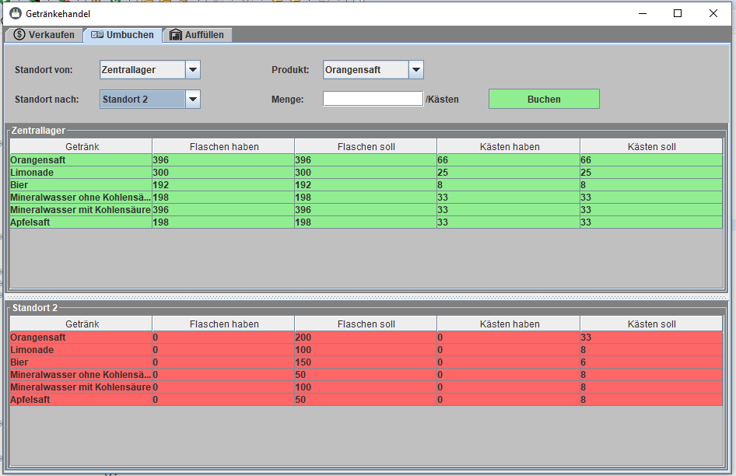
Begründete Auswahl eine Alternative
Zusätzliche GUI
Von Aufgabenstellung nicht gefordert
Alternative: Konsolenausgabe
Userfreundlichkeit
  Einfachere Bedienung
  Besseres Feedback (farbig)
Systemunabhängigkeit des Aussehens

Slide 17
Beschreibung des Programms
Cedric Schmitt

Slide 18
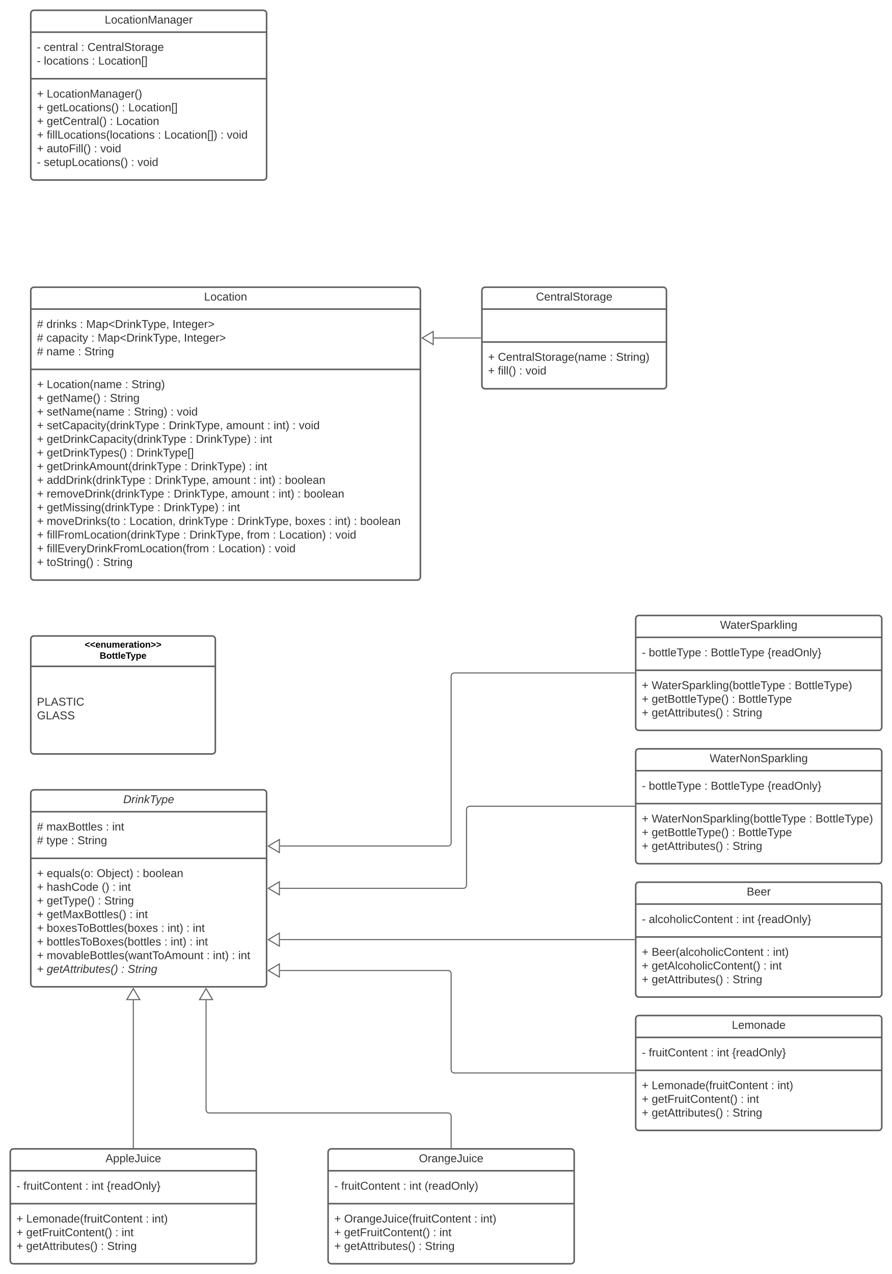
Beschreibung des Programms
Allgemeiner Aufbau mit Beispielen
LocationManager
Ist das Herz unserer Anwendung
Baut alle Orte auf und befüllt
diese
Alles möglich über eine Instanz
dieses Objektes

Slide 19
Beschreibung des Programms
Allgemeiner Aufbau mit Beispielen
Location
Enthält alle Getränke
(Kapazität und Lagerbestand)
Beinhaltet die Logik zum
Hinzufügen, verschieben,
etc. von Getränken
Kann Inhalt leserlich durch
„toString()“ ausgeben
CentralStorage
Hauptlager
Erbt von Location
Kann sich selbst komplett auffüllen

Slide 20
Beschreibung des Programms
Allgemeiner Aufbau mit Beispielen
DrinkType
Abstrakte Klasse zur Definition eines Getränkes
Name (Typ) des Getränks und maximale Anzahl
Flaschen pro Kiste
Beinhaltet Methoden zur Konvertierung zu und
von Kisten
Überschreibt „equals“ damit die Maps richtig
funktionieren
„getAttributes()“ abstrakt, sodass Tochterklassen
diese überschreiben müssen

Slide 21
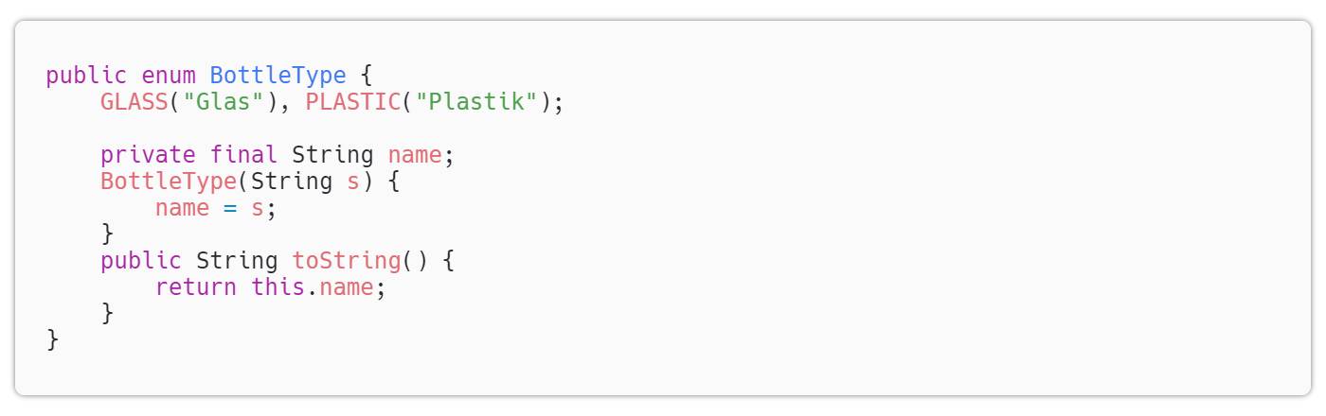
Beschreibung des Programms
Allgemeiner Aufbau mit Beispielen
BottleType (Enum)
Kann nur PLASTIC und GLASS als „Werte“ haben
Überschreibt Konstruktor und toString-Methode um
einen String als Textwert zu haben
WaterSparkling
Muss getAttributes() überschreiben
=> Gibt BottleType und ein Label in leserlicher Form aus

Slide 22


Beschreibung des Programms
Allgemeiner Aufbau mit Beispielen
Flaschen pro Box: 12
Hat: 400 Flaschen
Will: 40 Boxen
40 x 12 = 480
480 > 400
Lager A
Lager B

Slide 23
Beschreibung des Programms
Allgemeiner Aufbau mit Beispielen
Flaschen pro Box: 12
Hat: 400 Flaschen
Will: 20 Boxen
20 x 12 = 240
240 < 400
Lager A
Lager B

Slide 24
Programmvorführung
Jan Bauer

Slide 25
Fazit & Ausblick
Felix Köhler

Slide 26
Fazit & Ausblick
Rückblick
Trennung in einzelne Gruppen mit verschiedenen Aufgabengebieten
Zwischenzeitige Tests und Austausch zwischen Gruppen
GUI:
Jan Bauer
Jonas Kroker
Klassen & Vererbung:
Sebastian Kirner
Cedric Schmitt
Logik:
Simon Hoim
Felix Köhler

Slide 27

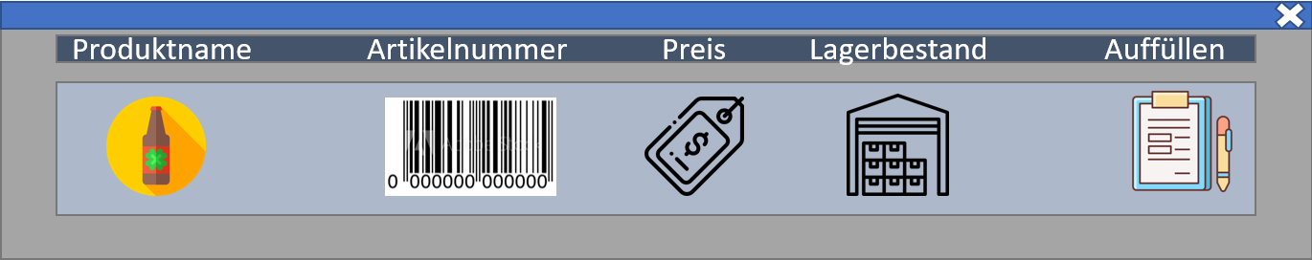
Fazit & Ausblick
Erweiterung durch neue Funktionen
Automatisierung von Nachbestellungen

Slide 28



Fazit & Ausblick
Benutzer für einzelne Standorte
Auflistung Wer, Wann, Was, Wo
Einbau verschiedener Trigger

Slide 29
Quellen
https://materialdesignicons.com/ (Icon: bottle-soda-classic-outline; Logodesigner: Simran @XT3000)
https://www.flaticon.com/de/kostenlose-icons
Logodesign: Lasse Soenksen

